Slide 1


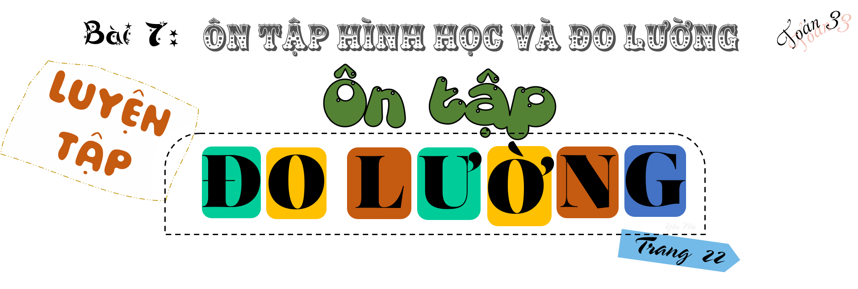

Slide 2




Slide 3

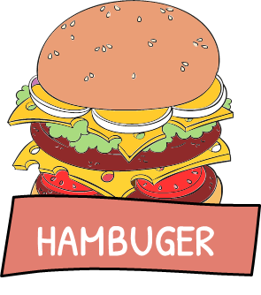





Hôm nay, tiệm bánh măng non có rất nhiều món bánh ngon để dành tặng cho mọi người. Các em hãy hoàn thành các bài tập để nhận được món bánh mà mình yêu thích nhé!
Notes:
Nhấn vào các món ăn để đến câu hỏi, nhấn vào mũi tên đến bài mới

Slide 4




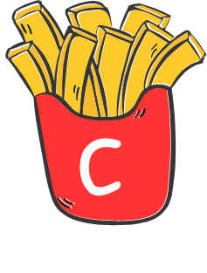
Để đo khối lượng của một vật, người ta dùng đơn vị nào sau đây?
Ki-lô-gam
Xăng-ti-mét
Mét
Đề-xi-mét
Notes:
Nhấn vào món ăn để quay lại hoặc mũi tên quay lại.

Slide 5
Để đo thể tích ta dùng đơn vị nào?
Ki-lô-gam
Lít
Mét
Giây

Slide 6
1 giờ = … phút
10
36
60
100

Slide 7
Một tuần có bao nhiêu ngày?
5 ngày
10 ngày
6 ngày
7 ngày

Slide 8
Để đo cân nặng của một vật, ta dùng đồ vật gì?
Cái cân
Đồng hồ
Nhiệt kế
Cái ly

Slide 10


Slide 11
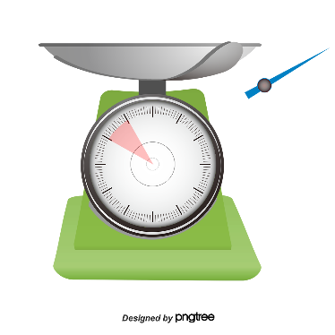
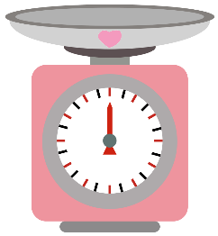
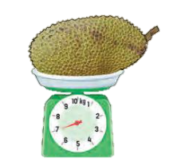
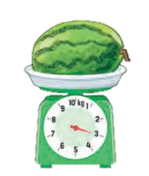
Bài 1: Số?
a)
?
Quả mít cân nặng kg.
Quả mít cân nặng hơn quả dưa hấu kg.
3
7
Quả dưa hấu cân nặng kg.
?
?
4
Vì 7kg – 3 kg = 4 kg
Notes:
Gv nhấn vào dấu hỏi để hiện câu trra lời

Slide 12

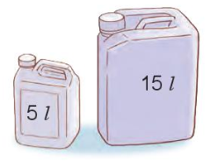
Bài 1: Số?
b) Hai can dưới đây chứa đầy dầu.
Cả hai can có l dầu.
?
20
Vì 5l + 15l = 20l
Notes:
Gv nhấn vào dấu hỏi để hiện câu trả lời

Slide 13
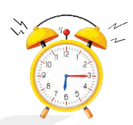


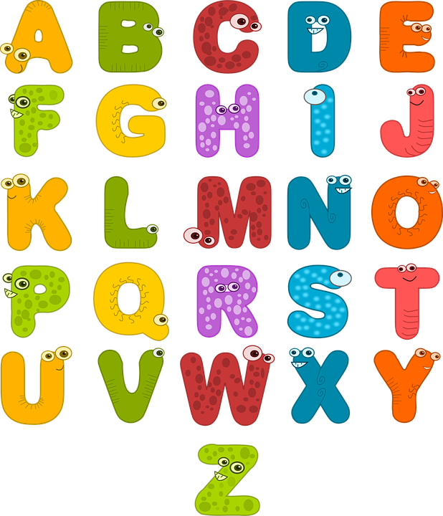

Bài 2: Chọn câu trả lời đúng.
a) Đồng hồ bên đổ chuông lúc:
3 giờ 30 phút
6 giờ 3 phút
6 giờ 15 phút
3 giờ 6 phút
Notes:
GV nhấn vào câu trả lời để ra đáp án đúng

Slide 14
Bài 2: Chọn câu trả lời đúng.
b) Nếu ngày 4 tháng 10 là thứ Ba thì ngày 10 tháng 10 là:
Chủ nhật
Thứ Hai
Thứ Ba
Thứ Tư
Notes:
GV nhấn vào câu trả lời để ra đáp án đúng

Slide 15
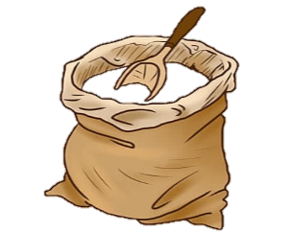
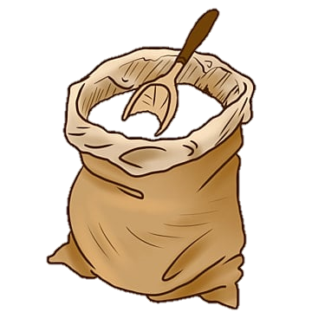
Bài 3: Mỗi tuần gia đình cô Hoa ăn hết 5 kg gạo. Cô Hoa mua về 20 kg gạo. Hỏi gia đình cô Hoa ăn trong mấy tuần thì hết số gạo đó?
Tóm tắt:
Bài giải:
Mỗi tuần ăn hết | :
Mua | :
Ăn hết số gạo đó | : | …. tuần?
5 kg
Gia đình cô Hoa ăn hết 20kg gạo trong số tuần là:
20 : 5 = 4 (tuần)
Đáp số: 4 tuần
20 kg

Slide 16
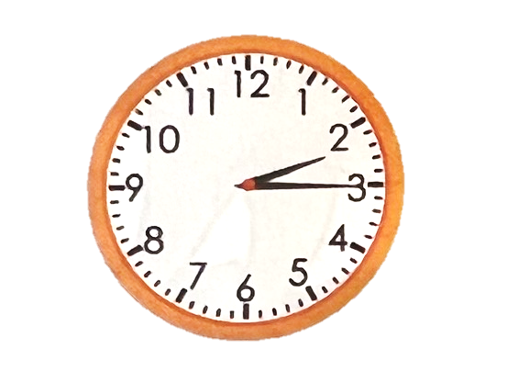

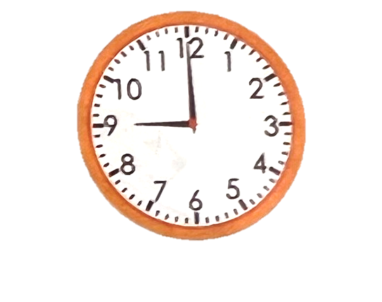

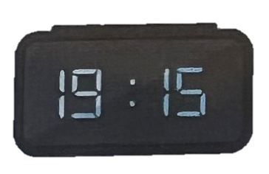


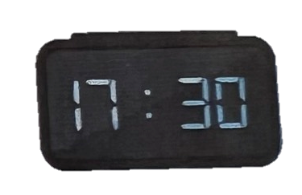
Bài 4: Tìm hai đồng hồ chỉ cùng giờ vào buổi chiều hoặc buổi tối?
A
B
C
D
M
N
P
Q
2 giờ 15 phút
5 giờ 30 phút
7 giờ 15 phút
9 giờ đúng
Notes:
Gv nhấn vào từng đồng hô hình tròn để hiện thời gian cho mỗi đồng hồ

Slide 17
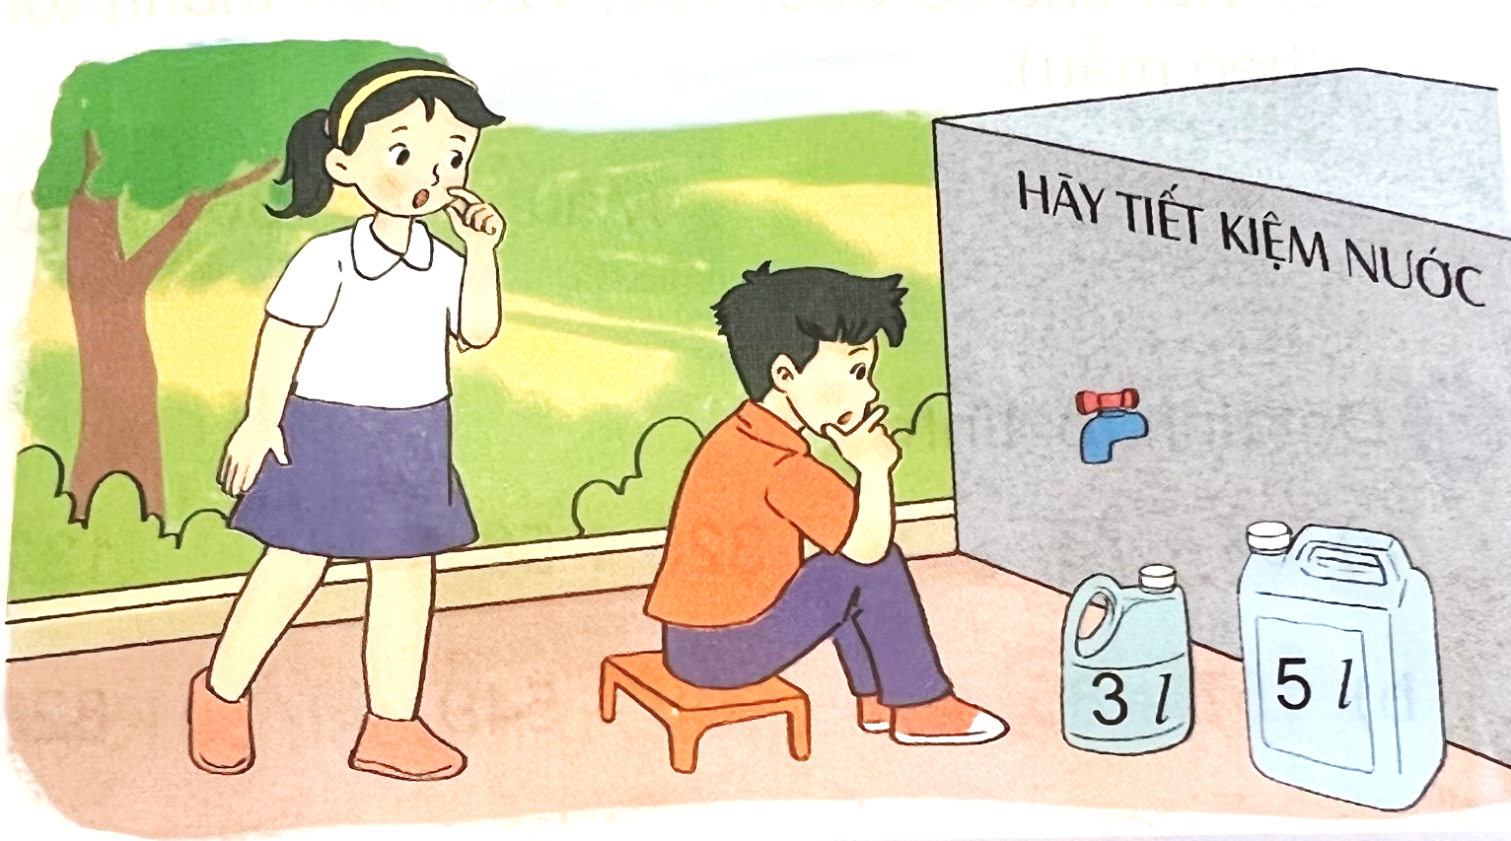
Bài 5: Đố bạn!
Có một can 3l và một can 5l. Chỉ dùng hai cái can đó, làm thế nào lấy được 1l nước từ bể nước?

Slide 18
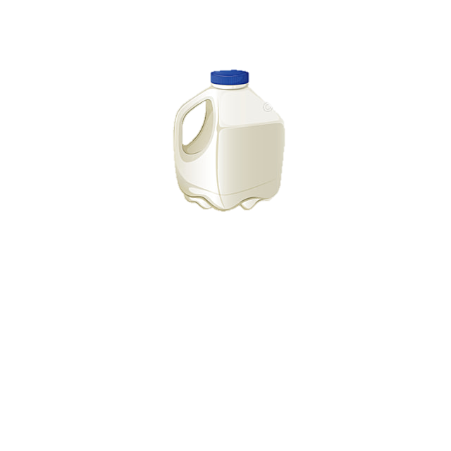
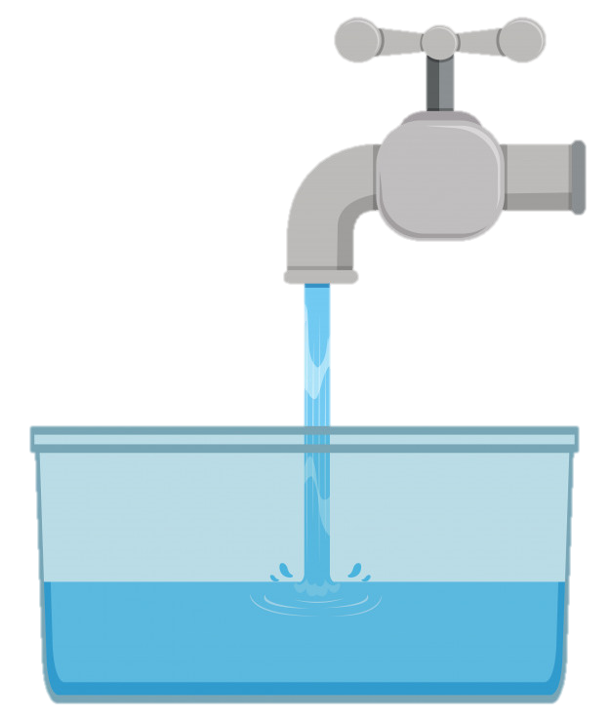
Lời giải:
- Lấy nước vào đầy can 3 lít. Sau đó ta đổ hết nước từ can 3 lít sang can 5 lít. Như vậy can 5 lít chỉ còn chứa được 2 lít nước nữa.
- Tiếp tục lấy nước vào đầy can 3 lít. Sau đó đổ nước từ can 3 lít sang can 5 lít đến đầy can thì dừng lại.
- Như vậy trong can 3 lít chỉ còn 1 lít nước
3 l
3 l
2l
1 l
5 l
3 l
3 l

Slide 19


Slide 20
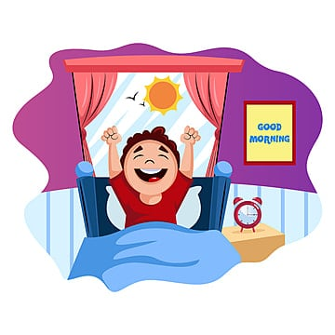
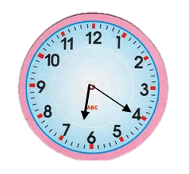
Em hãy quan sát tranh và điền vào chỗ trống:
Cậu bé ngủ dậy lúc …………………….
6 giờ 20 phút

Slide 21
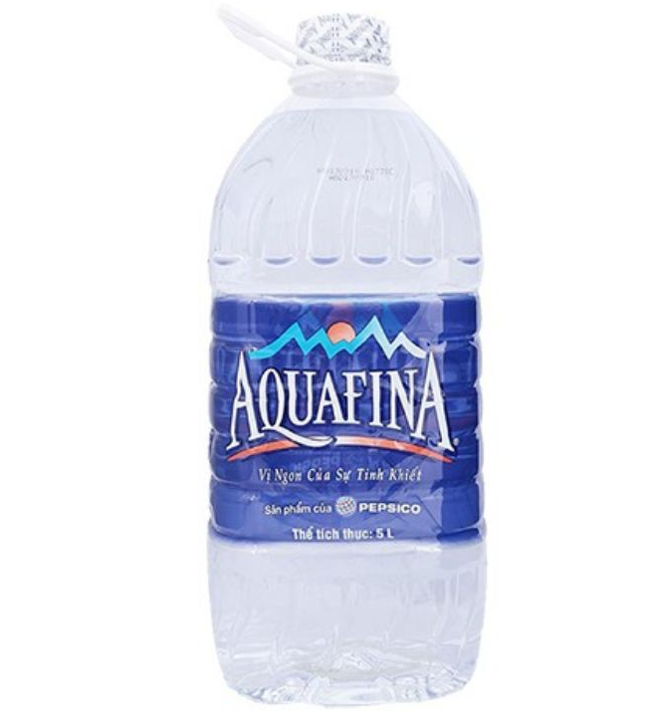
Em hãy quan sát tranh và điền vào chỗ trống:
Thùng nước suối có dung tích……………
5 lít

Slide 22
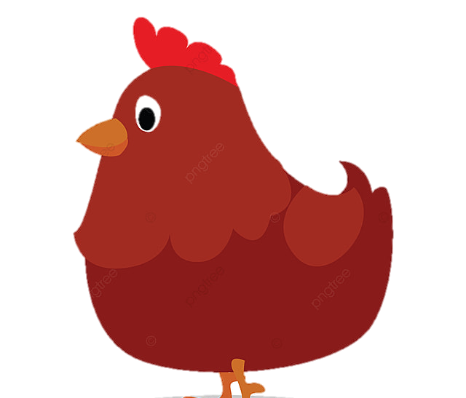
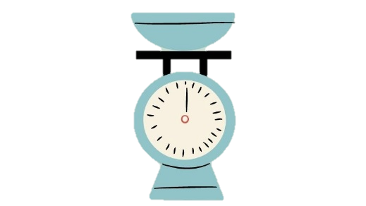
Em hãy quan sát tranh và điền vào chỗ trống:
Con gà cân nặng……………
2 kg

Slide 23

Ôn lại các kiến thức về hình học và đo lường
Chuẩn bị bài sau.

Slide 24
